Slide 1
Microsoft Outlook 2007
تهیه کننده : عماد آقاجانی

Slide 2
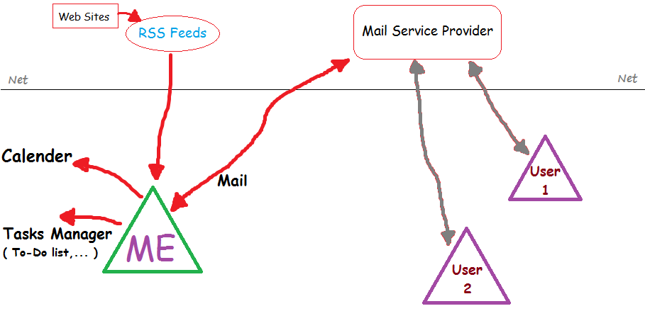
دیاگرام مربوط به امکانات Outlook

Slide 3
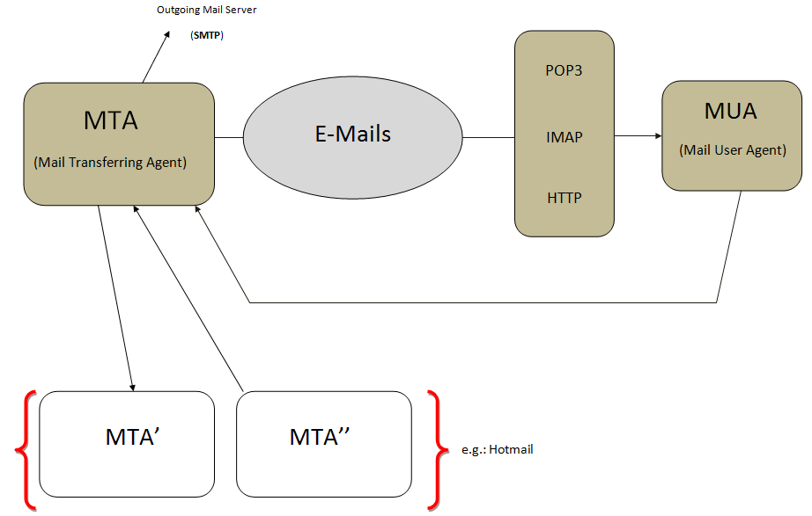
دیاگرام ارسال و دریافت e-mail

Slide 4
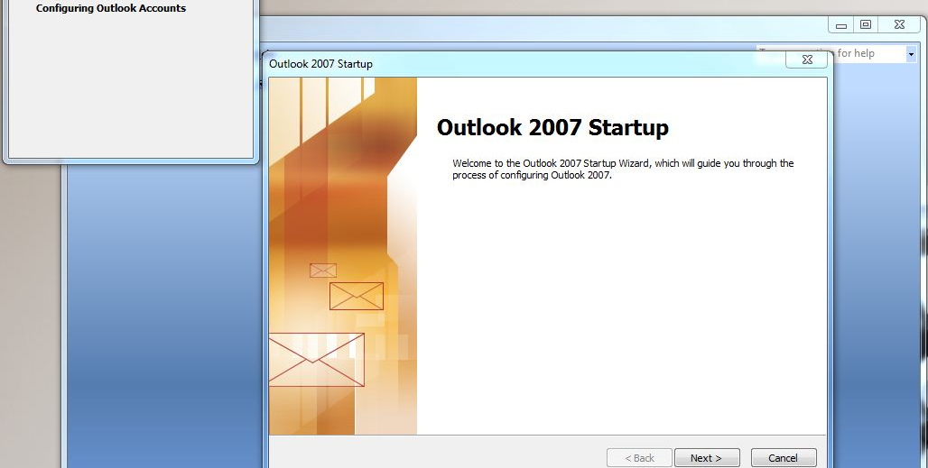
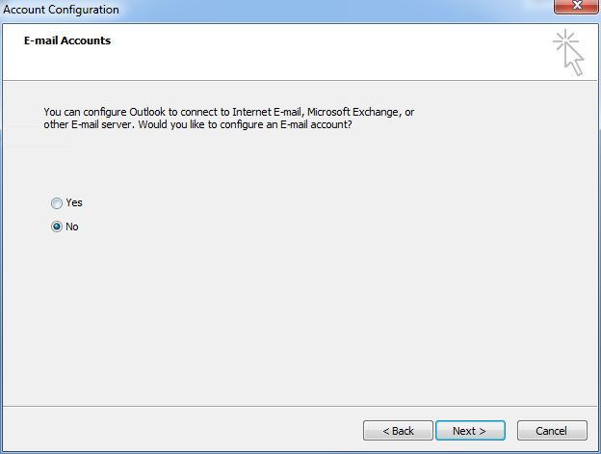
در این مرحله ما از ادامه تنظیمات صرفنظر می کنیم تا آن را بصورت کاملتر از آدرس روبرو ، جلوتر بررسی کنیم ... Tools → Account Settings
در صورتی که برای اولین بار برنامه را اجرا کنید، با پنجره ی Start Up که به منظور تنظیم Account ها می باشد روبرو می شوید . ( Next را کلیک کنید )

Slide 5
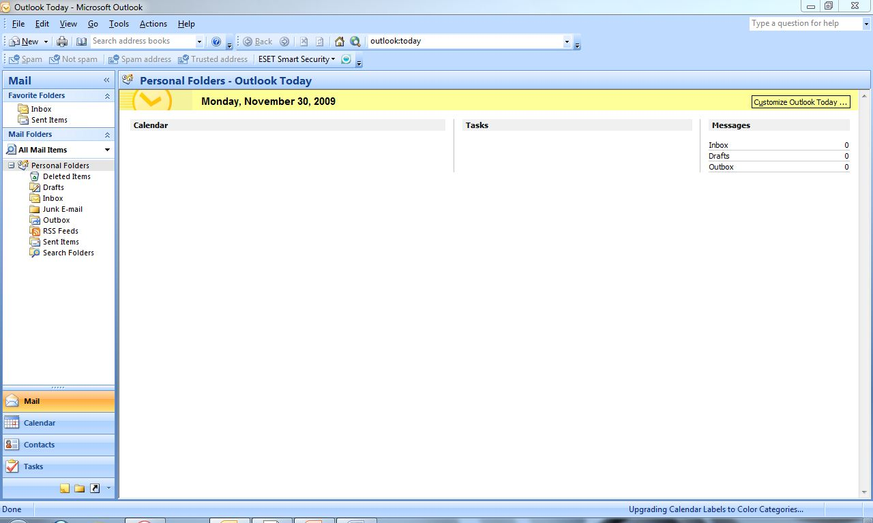
نمای کلی از برنامه ( هنوز Accountای تنظیم نشده)
پنل های اصلی:
1- Mail
2- Calender
3- Contacts
4- Tasks

Slide 6
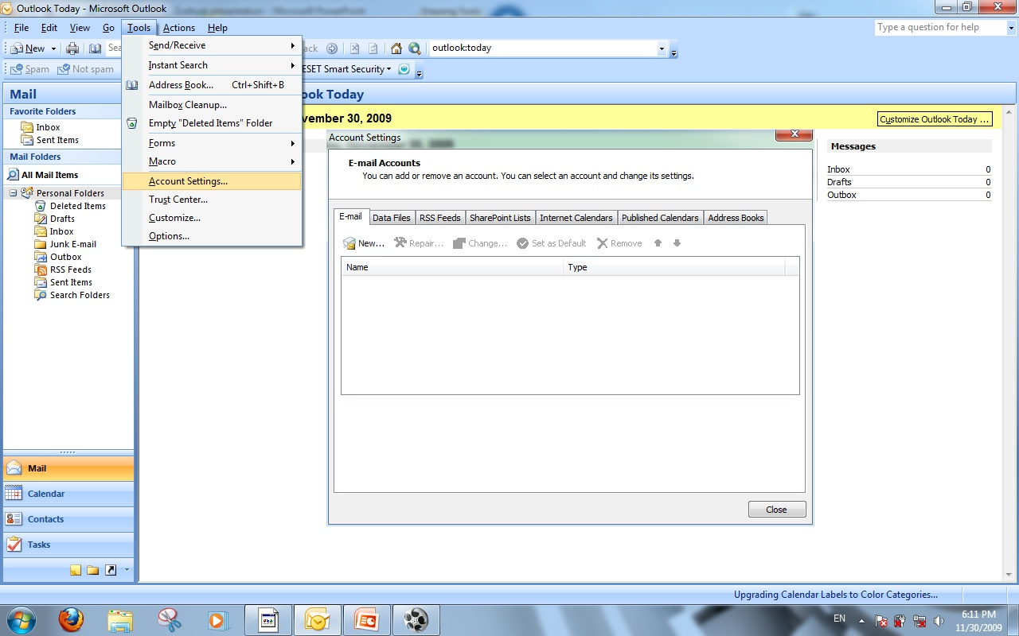
در این تب ها Emailها ،RSS feeds ها و ... را به Outlook معرفی می کنیم
RSS: امکانیست که به کمک آن می توان از اخبار جدید یک سایت /بلاگ و یا مثلا برنامه های جدیدی که در سایت مورد علاقه یتان اضافه شده ، بدون نیاز به ورود به آن سایت مطلع شوید
Data File: در اصل فایلی است که محتوای آن شامل تمام mailها ، Calender ، Tasks و ... می شود و محل ذخیره سازی تمام اطلاعات ما با پسوند .pst(Personal Folder File) و .ost(Offilne Folder File) است.

Slide 7
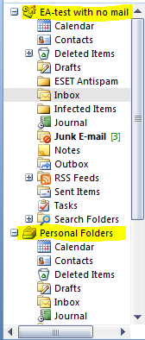
1- Data File چیست ؟
Data file یک مفهوم کلیدی در Outlook است که در حقیقت همان محل ذخیره سازی و نگهداری میل ها ، اطلاعات تقویم ، Tasksو... هستند و به دو صورت زیر save می شوند :
*.pst (Personal Folder File )
*.ost ( Offline Folder File )
کاربرد :
با ساخت یک data file جدید ، بنوعی یک سری جدید از تمام فلدارها (Inbox,Sent,…) مانند شکل روبرو ساخته میشود ، که می توان از هرData File بعنوان یک وسیله طبقه بندی اطلاعات استفاده کرد .
( که در مطالب بعدی به فرور به کاربرد های آن برخواهیم خورد )
تذکر : بعد ایجاد یک Data File جدید ، فلدر ها با توجه به نیاز ها ایجاد می شوند ،، ولی می توان برای مشاهده ی و ایجاد تمام فلدر ها، ابتدا آن Data File را به صورت موقت به عنوان Default قرار داد و Oulook را بسته و دوباره اجرا کرد تا بدلیل پیش فرض شدن ، یک سری کامل از فلدر ها ایجاد شود .

Slide 8
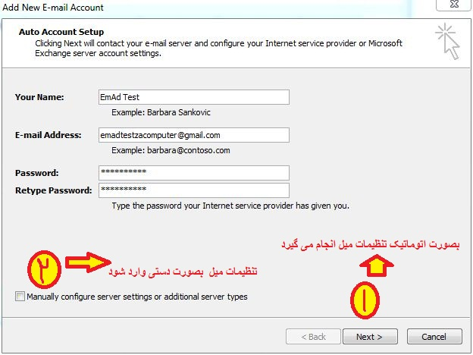
2- اضافه کردن یک Email account
ما برای انجام دقیق تنظیمات گزینه Manually را انتخاب می کنیم

Slide 9
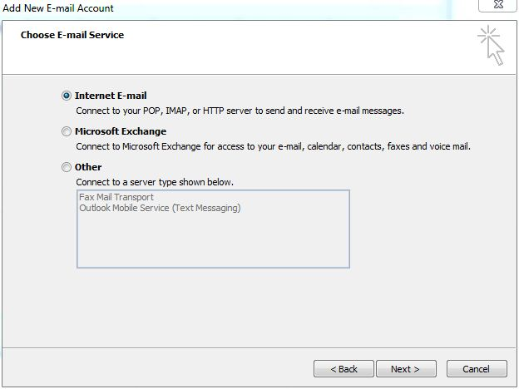

Slide 10
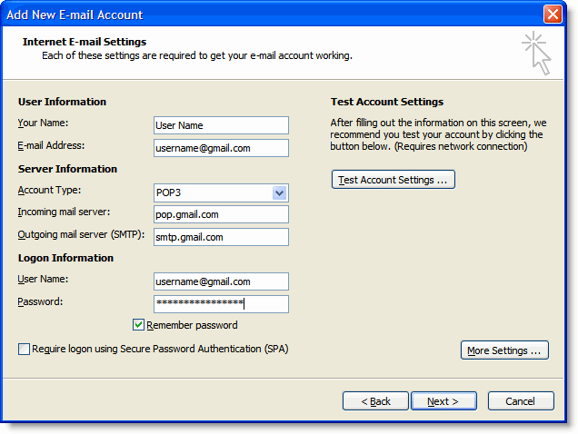
در این بخش تنظیمات را مطابق شکل روبرو انجام دهید ( سپس به More Setting بروید )

Slide 11
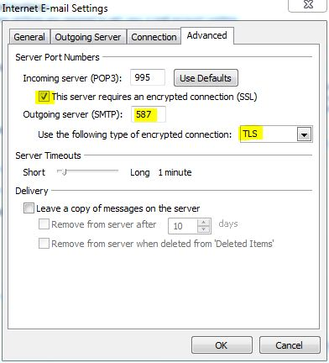
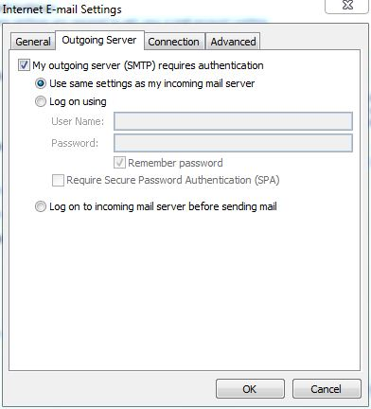
در این بخش در تب های Outgoing Server و Advance تنظیمات را مطابق شکل های زیر انجام دهید

Slide 12
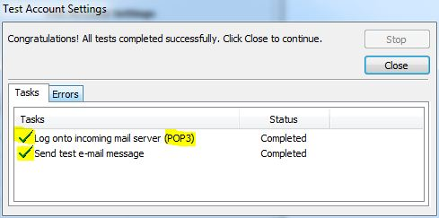
برای اطمینان حاصل کردن از تنظیمات میتوان از دکمه Test Acccount Setting … استفاده کرد .

Slide 13
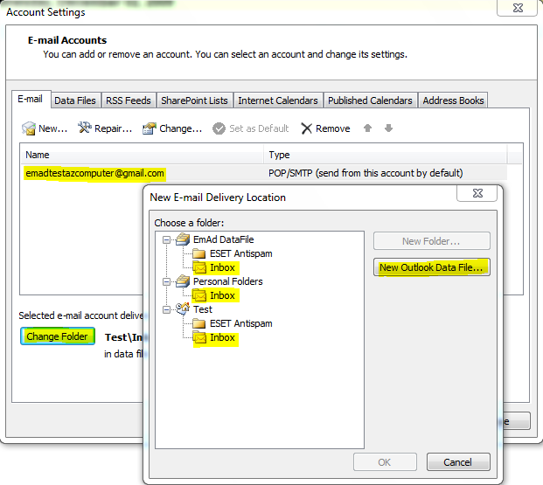
بعد از اتمام تنظیمات میتوان بوسیله ی دکمه Change Folder محل ذخیره سازی Mail ها را از میان Data File ها معین کرد ( کاربرد Dta File )

Slide 14
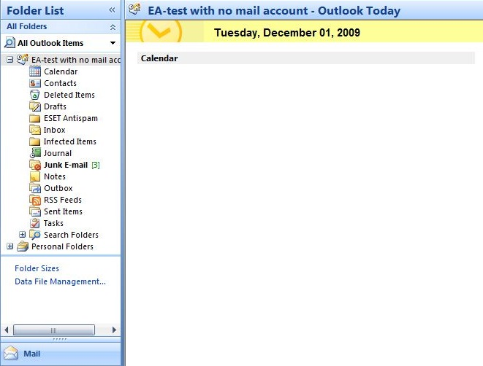
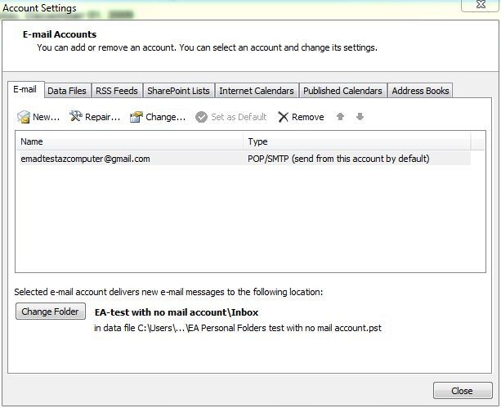
همانطور که مشاهده می شود،بعد از ایجاد یک میل در Mail Panel پوشه های مربوطه در Data File تعیین شده ، ایجاد می شود
فولدر های Mail Panel کاملا مشابه شاخه بندی های محیط Gmail است و به جز چند نکته خاص ، نیاز به توضیح اضافه ندارد
Mail Panel

Slide 15
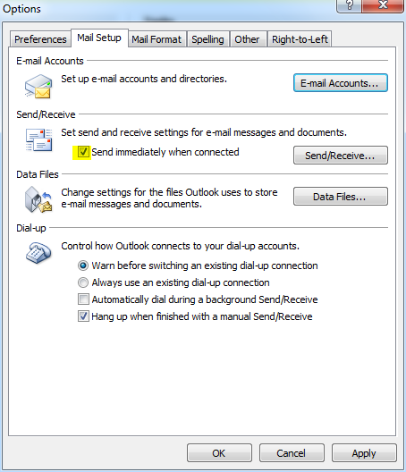
تفاوت OutBox و Sents :
تمام میل هایی که ما بصورت New Mail یا Reply ایجاد می کنیم ، بعد از فشردن دکمه Send… به OutBox می رود و تا زمانی که دکمه ی Send/Recive در Panel اصلی فشرده نشود ، Mail ها ارسال نمی شود . بعد از ارسال Mail ها از فلدر OutBox به Sent انتقال پیدا می کند .
که البته این مشکل از طریق آدرس زیر و مطابق شکل قابل حل است :
Tools→Options→Tab: Mail Setup
با زدن این تیک ، از این پس میل ها ، در صورت متصل بودن به اینترنت ، بدون واسطه (یعنی رفتن به OutBox) ارسال خواهند شد .

Slide 16
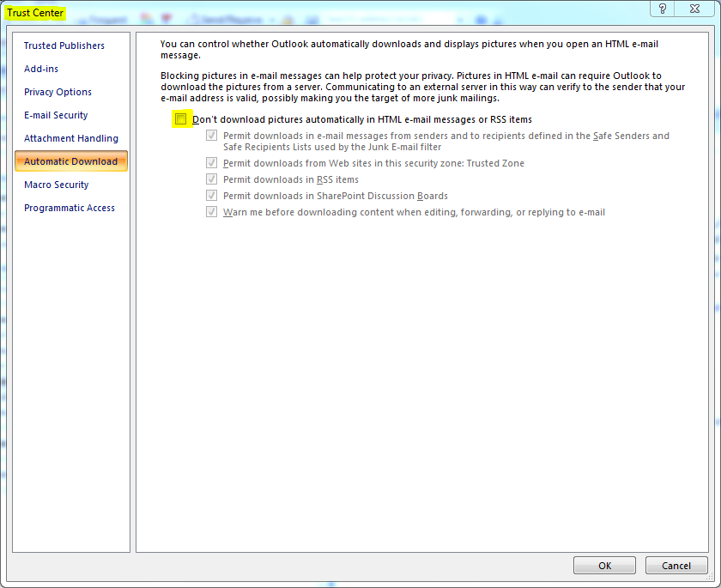
تذکر : توجه شود که بصورت پیش فرض نرم افزار Outlook عکس ها را هنگام دانلود کردن میل ها بدیل مسائل امنیتی لود نمی کند ، بدین منظور تنظیمات Trust Center را از آدرس زیر مطابق شکل تنظیم نمایید . Actions → Trust Center → Tab: Automatic Download

Slide 17
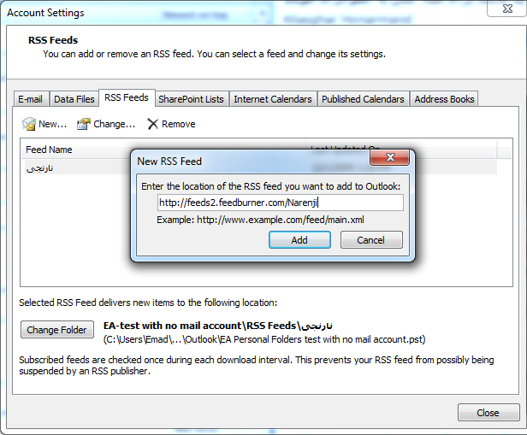
3- اضافه کردن یک RSS Feeds

Slide 18
برای بدست آوردن لینک RSS کافیست ....
اولا ، سایت مورد نظر باید قابلیت RSS داشته باشد
سپس کافیست روی که در مقابل آدرس سایت است کلیک می کنیم و آدرس صفحه ی جدیدی که باز می شود را بعنوان RSS Feeds Link در Outlook وارد می کنیم ، مثال :
Main Link :
www.narenji.ir
RSS Feeds Link :
http://www.narenji.ir/index.php?format=feed&type=rss

Slide 19
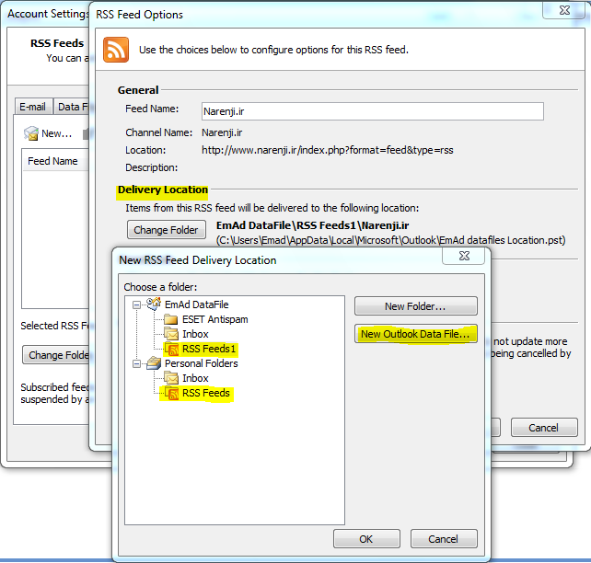
در مرحله بعدی با استفاده از بخش Delivery Location می توانید محل ذخیره سازی Feeds های خود را از میان Data Fileها مشخص کنید ( که امکان مناسبی برای طبقه بندی اطلاعات می باشد )

Slide 20
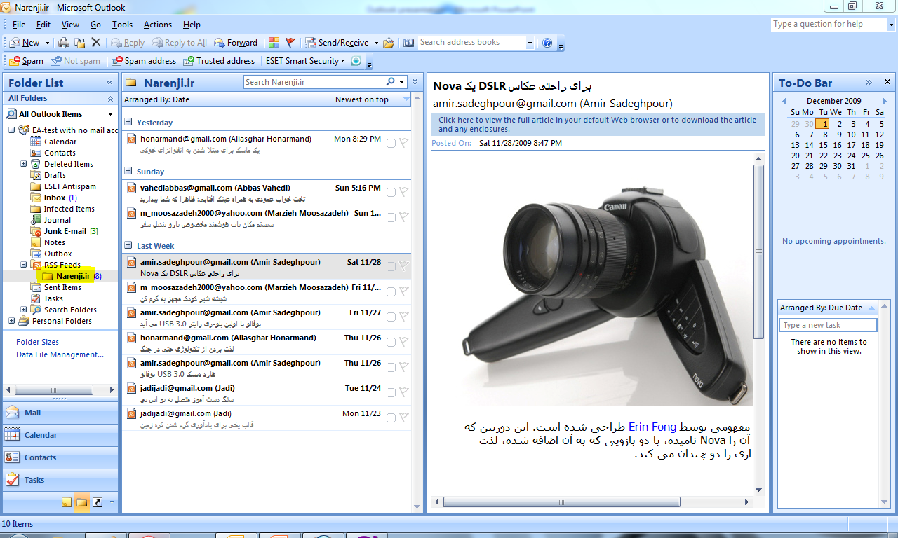
از این پس از پوشه RSS Feeds میتوان براحتی از جدیدترین تغییرات لینک های اضافه شده مطلع شوید

Slide 21
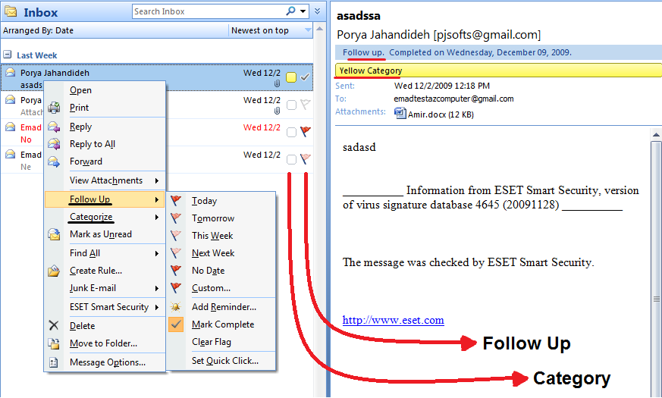
Category و Follow up از این دو ابزار می توان در نشانه گذاری استفاده کرد ( همچنین در Rules… نیز کاربرد خواهند شد )

Slide 22
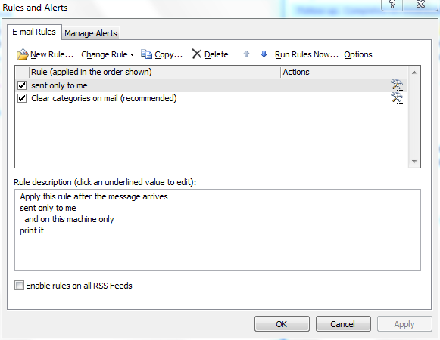
Rules ( menu : Tools → Rules & Alerts …)
این قسمت یکی از کاربردی ترین ابزارهای Outlook است که انعطاف زیادی به این برنامه بخشیده و می تواند به عنوان یک نظم دهنده ی مفید عمل کند .

Slide 23
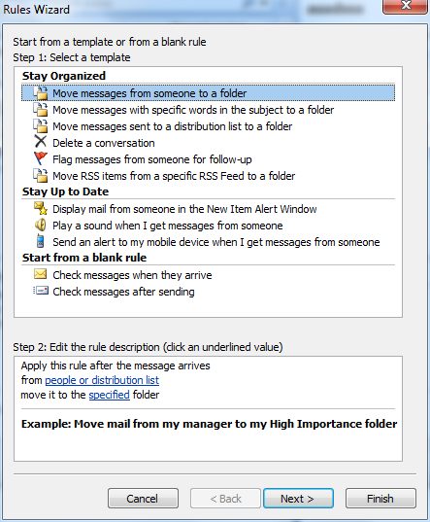
ابتدا روی New Rule کلیک کنید ، در این جا 5 مرحله را باید بررسی کنیم ..
1- select a template
در این مرحله موقتا یک گزینه را به دلخواه و ن نامش ، انتخاب کنیدبدون در نظر گرفت

Slide 24
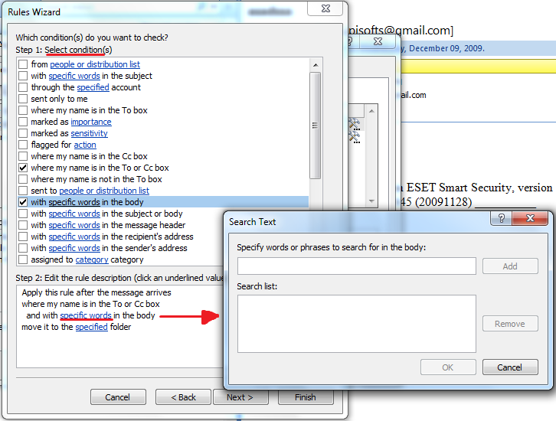
2- select a Condition
در این مرحله صفات اشیا(=شامل : Mail، Contact، و یا هر چیز دیگر ) ای که قرار است Rule روی آن اعمال شود، از لیست بالا انتخاب می کنیم (بین این ویژگی ها “و” قرار می گیرد )
تذکر : صفاتی که بصورت زیرخط دار نمایش داده میشوند را با کلیک بر آن باید مانند شکل تعریف کنیم .( مانند شکل )

Slide 25
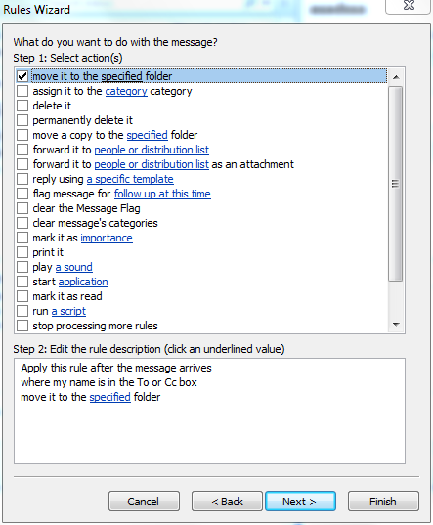
3- select action
در این مرحله event یا همان اتفاقی که قرار است Rule روی آن اشیا اعمال کند، انتخاب می کنیم (بین این action ها نیز “و” قرار می گیرد )
تذکر : بدیهی است که تذکر صفحه قبل در این مرحله نیز برقرار است

Slide 26
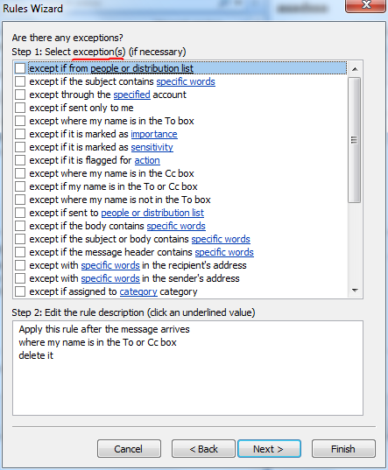
4- select an exception
در این مرحله استثنا ها را برای حذف و محدود کردن یکسری از اشیا مشخص می کنیم .
تذکر : بدیهی است که تذکر صفحات قبل در این مرحله نیز برقرار است

Slide 27
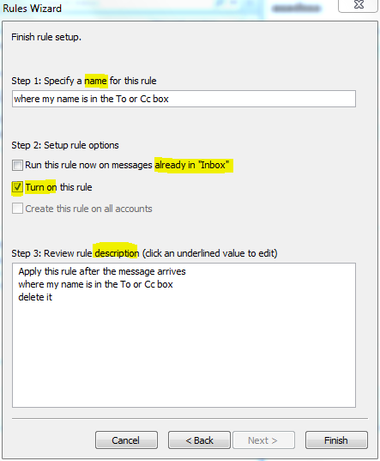
5- Finish
در این مرحله : نام ، اعمال یا عدماعمال این rule در inbox فعلی ، فعال یا غیر فعال بودن آن و توضیح مختصری از rule را مشخص می کنیم .

Slide 28
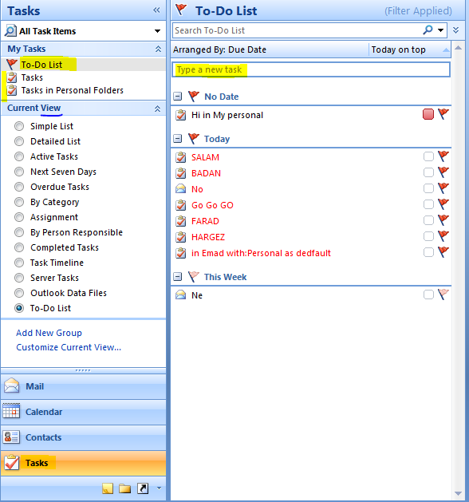
Tasks & To-Do
تفاوت : To-Do به عنوان یک وظیفه شخصی است ولی Tasks وظایف دیگران است که ما ( مثلا بعنوان یک مدیر) برای آن ها مشخص می کنیم .
تذکر : علت بیش از یک task link بودن در پنل کناری ، وجود بیش از یک Data File است .
در شکل روبرو قسمت های اصلی کار در این محیط مشخص شده

Slide 29
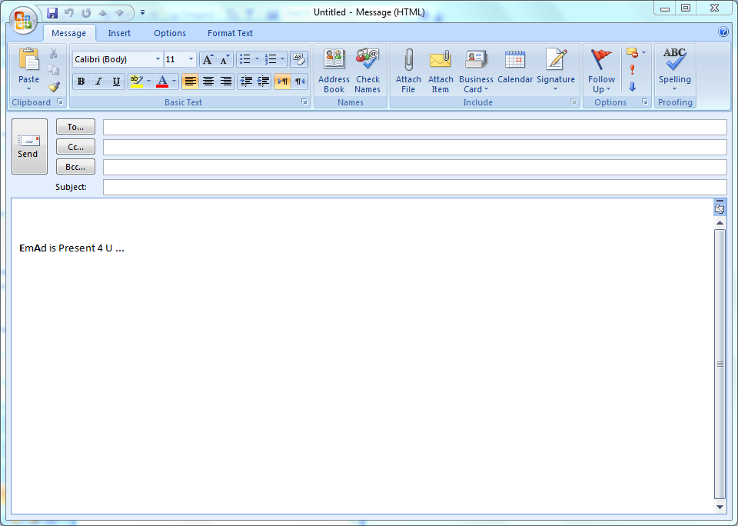
همانطور که مشاهده می شود ، 80% پنجره های New… در Outlook مشابه word است و نیاز به توضیح اضافی ندارد .
بدیهی است که امکانات جدید نیز به وفور پیدا خواهد شد که اکثرا فراتر از نیازهای دانشجویی است و در سطوح مدیریت و ... مورد استفاده قرار می گیرد .

Slide 30

تذکر : 3 قالب میل که در شکل مشاهده می شود بصورت زیر قابل استقاده است :
1- Plain Test: این قالب خالی از هرگونه Formatting و Effect است و تموسط تمام Mail Readers ها قابل استفاده و رویت می باشد .
2- HTML : قالب رایج تمام محیط های اینترنتی مشاهده میل مانند : Gmail.com و mail.Yahoo.com است و می تواند شامل Formatting نیز باشد
3- Rich Text : این قالب که توسط Outlook و برنامه های مشابه پشتیبانی می شود میتواند علاوه بر امکانات قالب HTML ، حاوی Buttons و Checkbox و Smart Arts و از این قبیل اطلاعات را شامل شود .
یک مورد دیگر که دانستن آن خالی از لطف نیست ، ابزار Tracking است :
از طریق دکمه Use Voting Buttons میتوان میل خود را به یک برگه نظرسنجی تبدیل کرد و اگر گیرننده از برنامه ی Outlook استفاده کند قادر به مشاهده و پاسخگویی آن بصورت یک Check Mark باشد که می تواند کاربرد های خود را داشته باشد .

Slide 31
با تشکر از توجه شما دوستان
با توجه به توضبح مطالب ریز و حاشیه ای در کلاس ؛ من همینجا این آموزش را تمام می کنم و از وارد شدن به مطالب جزئی که در کلاس اشاره شد ، خودداری میکنم .
با وجود تلاش بنده برای ارئه هرچه بهتر این پروژه ، نظر به اینکه ، این اولین تجربه بنده در کار با MS:Outlook بوده است ، امکان وجود اشتباه و نقص در این فایل زیاد است ،و دور از انتظار نیست .
بنابرین در صورت وجود هرگونه سوال و یا نقص ، لصفا آن را با من در میان بگذارید
emadvertex@yahoo.com
با تشکر
آقاجانی

